Slide 1
EviMaze 论文进展汇报

Slide 2
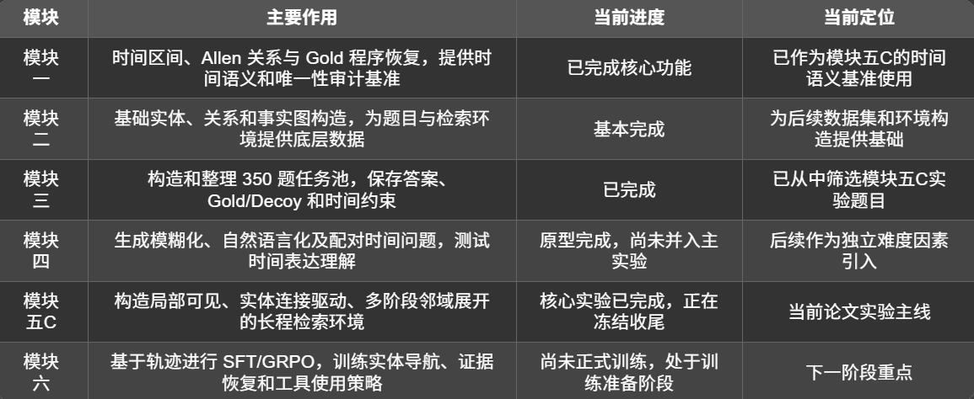

Slide 3
研究主题与总体思路
本研究关注任务型 Agent 在局部可见知识图上的长程检索、时间约束验证和证据完整提交问题。核心研究对象不是单纯的问答正确率，而是模型能否在有限可见范围内主动探索事实图，恢复完整证据链，并提交无 Decoy 污染的可验证答案。
整体任务
局部可见起点实体
→ 展开实体邻域
→ 从工具返回事实中发现新实体
→ 继续展开新实体
→ 分页获取可见事实
→ 恢复目标事实和上下文事实
→ 验证时间约束
→ 提交答案与完整证据

Slide 4
模块关系
当前论文主线由三个模块组成：
模块四：模糊化时间问题
模块四负责自然语言化、模糊化和时间表达变化，例如精确日期、时间窗口、before/after 的自然语言表达等。它主要测试时间表达理解和时间关系归一化。
当前模块五C主实验尚未正式混入模块四的模糊化题面。这样做是有意的，因为如果同时改变检索结构和时间表达，就无法判断模型失败来自导航，还是来自模糊时间理解。

Slide 5
模块五C：局部可见长程检索环境
其主要机制是：
- 初始不公开 Gold 事实；
- 模型只能看到局部任务信息和初始实体；
- 新实体必须先通过工具返回事实被发现；
- 邻域工具每页最多返回 3 条事实；
- `search_facts` 只能搜索当前可见事实；
- `get_fact` 不能盲取隐藏事实；
- 证据提交必须使用模型此前观察到的事实；
- Gold、Decoy 标签不向模型公开；
- Gold 必须通过实体连接和邻域展开逐步恢复。

Slide 6
模块六：训练与策略学习
模块六尚未正式开始。它将基于模块五C的轨迹数据，训练模型学习：
- 实体状态管理；
- 邻域展开和工具选择；
- 分页与停止决策；
- Gold 证据完整提交；
- Decoy 规避；
- 预算内的有效检索。
后续再将模块四的模糊化题面接入模块六，形成“长程检索 + 时间表达理解”的组合任务。

Slide 7
模块五当前研究设计
1. 数据和题目审计
当前主实验为 10 题 pilot。经过多轮修复和审计，已经确认：
题面语义完整：通过
初始 Gold 0/3：10/10
Gold 全部可达：10/10
Gold 唯一：10/10
Decoy 合法解释：0/10
桥接事实合法新解：0/10
答案集合一致性：通过
Allen 时间关系语义：使用模块一原生实现

Slide 8
模块五当前研究设计
1. 数据和题目审计
当前主实验为 10 题 pilot。经过多轮修复和审计，已经确认：
题面语义完整：通过
初始 Gold 0/3：10/10
Gold 全部可达：10/10
Gold 唯一：10/10
Decoy 合法解释：0/10
桥接事实合法新解：0/10
答案集合一致性：通过
Allen 时间关系语义：使用模块一原生实现

Slide 9
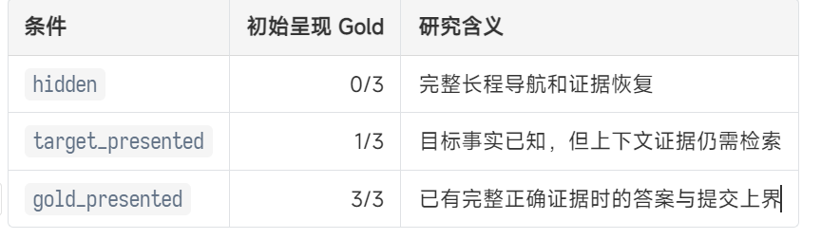
严格对照设计
三个条件使用同一题目、同一事实图、同一 Gold/Decoy、同一工具和同一预算，只改变初始呈现事实：
三条件的 runner 和 environment 已对齐，日志包含条件标签、数据哈希、初始事实和运行配置。v2 的 9 组实验校验问题数为 0。

Slide 10
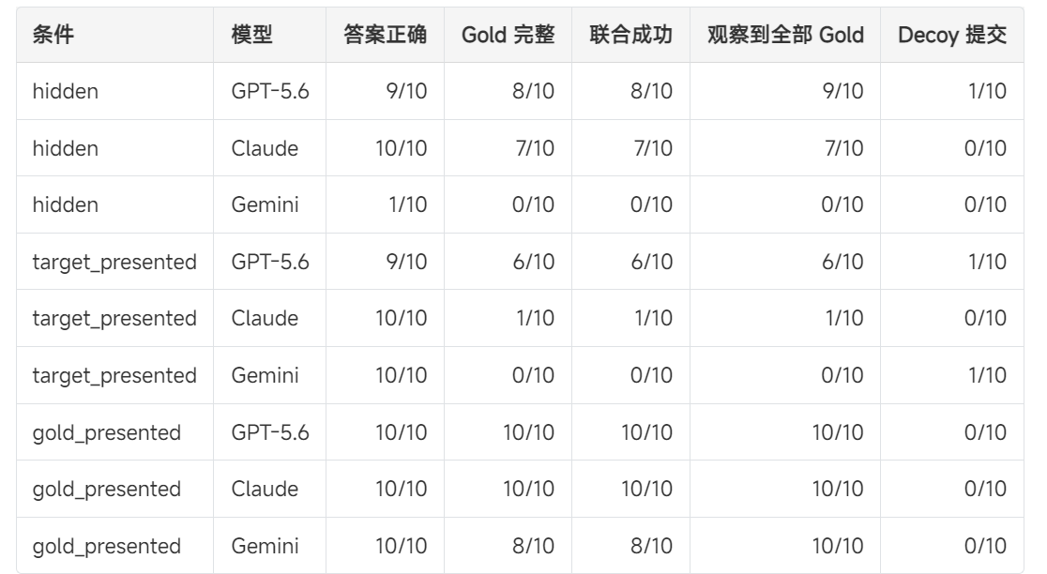
近期三模型实验结果
每个模型、每个条件 10 题一次运行。联合成功定义为：
答案正确
AND 三条 Gold 全部提交
AND 没有提交 Decoy-exclusive 事实
答案正确与证据完整分离
Gold 0/3 条件产生真实导航负担
完整 Gold 呈现提供证据提交上界

Slide 11
近期三模型实验结果
每个模型、每个条件 10 题一次运行。联合成功定义为：
答案正确
AND 三条 Gold 全部提交
AND 没有提交 Decoy-exclusive 事实
答案正确与证据完整分离
Gold 0/3 条件产生真实导航负担
完整 Gold 呈现提供证据提交上界

Slide 12
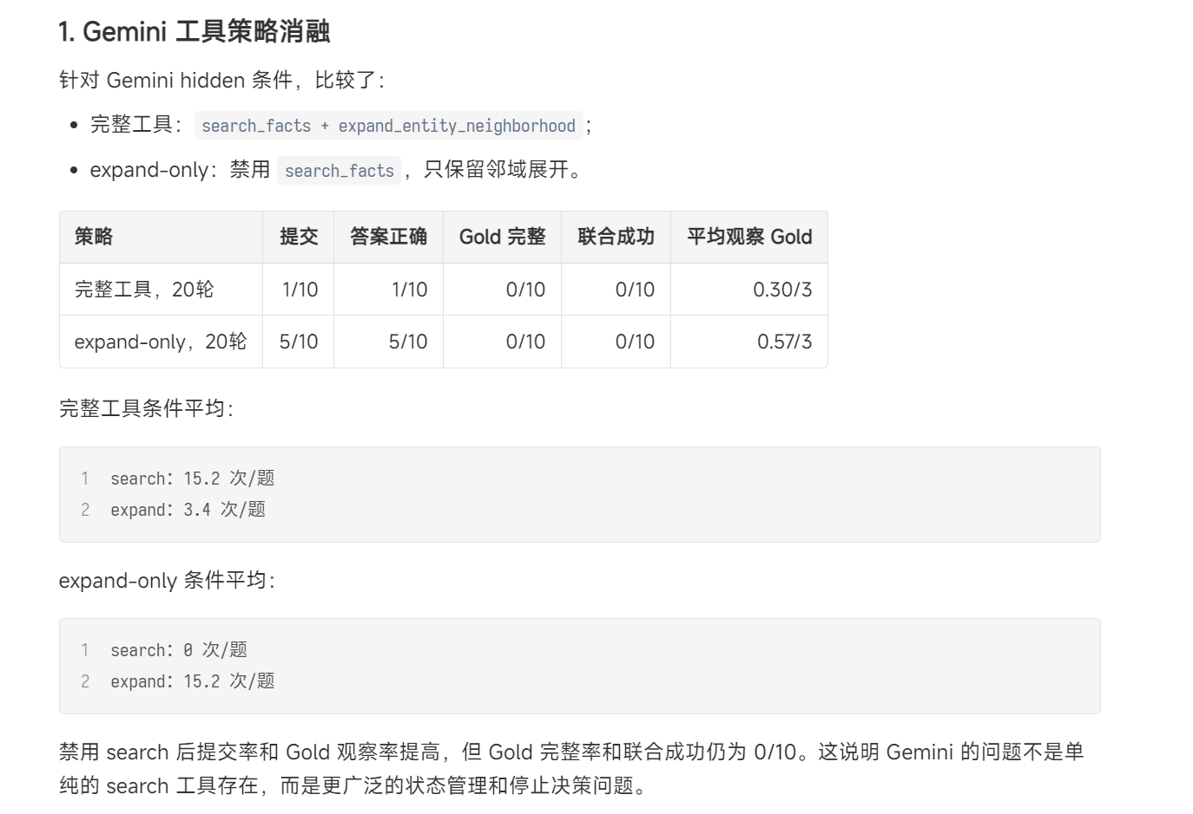

Slide 13
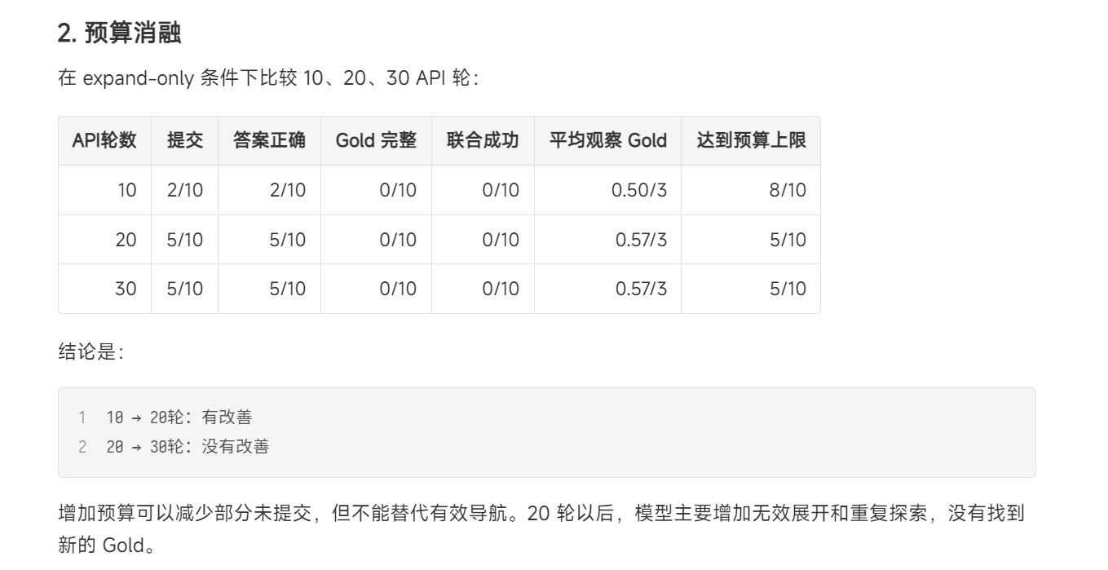

Slide 14
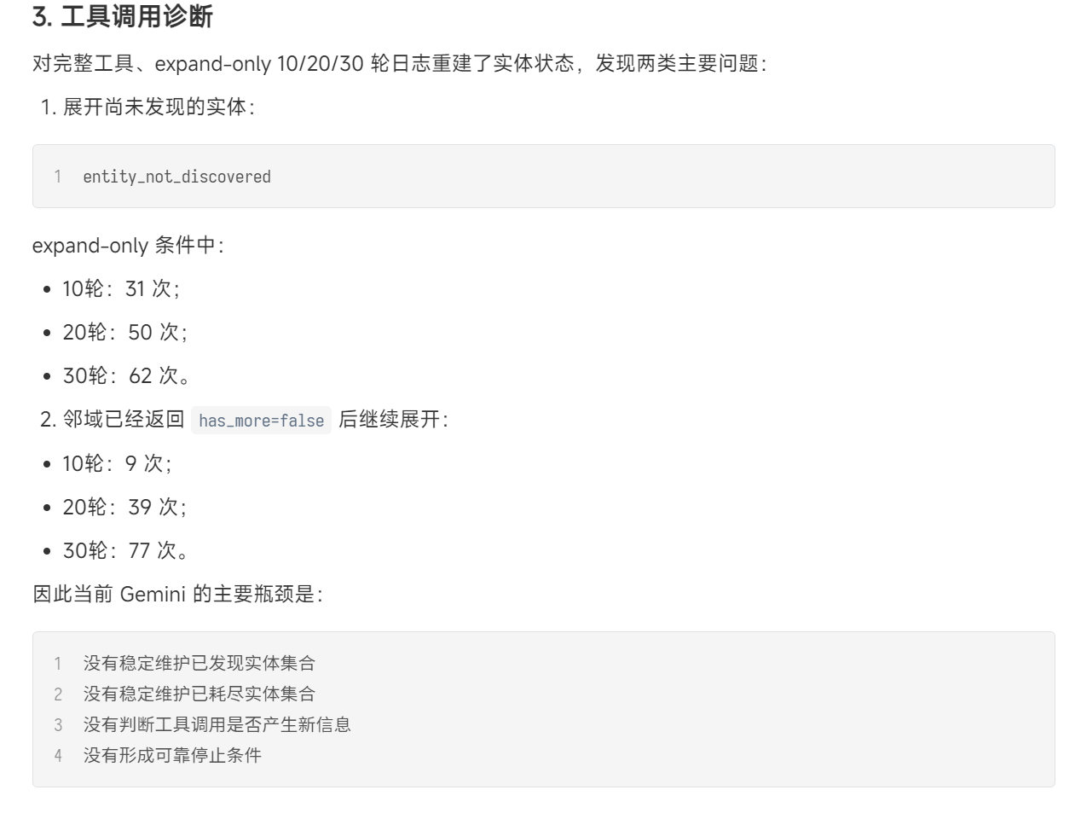

Slide 15
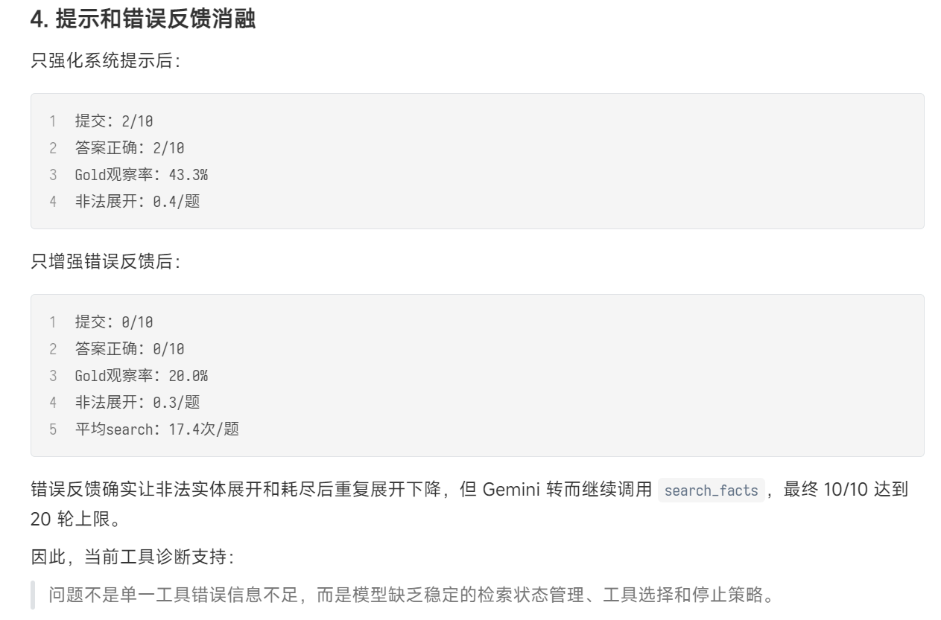

Slide 16
当前对“长程检索已经建立”的判断
当前结果可以支持以下表述：
> 在通过 Gold 可达性、唯一性、Decoy 合法性和协议一致性审计的 10 题 pilot 中，局部可见邻域图环境产生了多阶段实体导航、逐步证据恢复和预算受限检索负担。三模型在答案正确性、Gold 证据完整性和工具轨迹上出现明显差异，初步证明该环境具备长程检索任务的有效属性。
可以具体体现长程检索的证据包括：
- hidden 条件初始 Gold 为 0/3；
- Gold 必须通过实体连接和邻域展开发现；
- 目标事实可见后答案正确率显著上升，但 Gold 完整率仍很低；
- 增加 API 预算从 20 到 30 不能解决 Gemini 的证据恢复；
- 模型出现实体未发现调用、邻域耗尽后重复展开和搜索循环；
- 完整 Gold 呈现条件明显优于 hidden 条件，显示导航和证据发现是主要负担。

Slide 17
现在：
模块四生成前后字段审计
→ 明确实体/关系/日期/事实变化
然后：
建立模块四因素分类
→ 标记哪些因素能独立控制
接着：
冻结模块五C精确题面训练协议
→ 设计模块六轨迹格式和奖励
→ 训练基础导航策略
之后：
加入单因素模块四变体
→ 实体模糊化测试
→ 时间模糊化测试
→ 关系表达改写测试
最后：
组合实体模糊 + 时间模糊 + 长程检索 + Decoy

